Slide 1
МОДЕЛИРОВАНИЕ
С ИСПОЛЬЗОВАНИЕМ КАРТ ПРОППА –
КАК СРЕДСТВО РАЗВИТИЯ СВЯЗНОЙ РЕЧИ
ДЕТЕЙ СТАРШЕГО ДОШКОЛЬНОГО ВОЗРАСТА
Надежда Сергеевна Панова,
воспитатель МБДОУ
«Детский сад №33»
г. Усолье - Сибирское,
2017

Slide 2
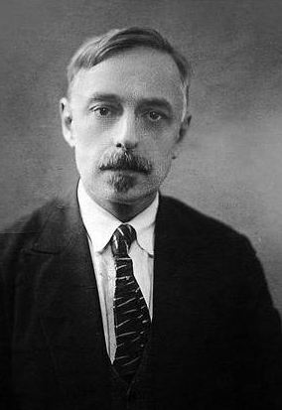

Владимир Яковлевич
Пропп
Российский и советский ученый филолог, фольклорист.
Он получил мировое признание, являлся основоположником
сравнительно – технологического метода в фольклористике,
одним из основоположников современной теории текста.
Морфология
Владимир
Пропп
Исторические
корни
ВОЛШЕБНОЙ
СКАЗКИ

Slide 3
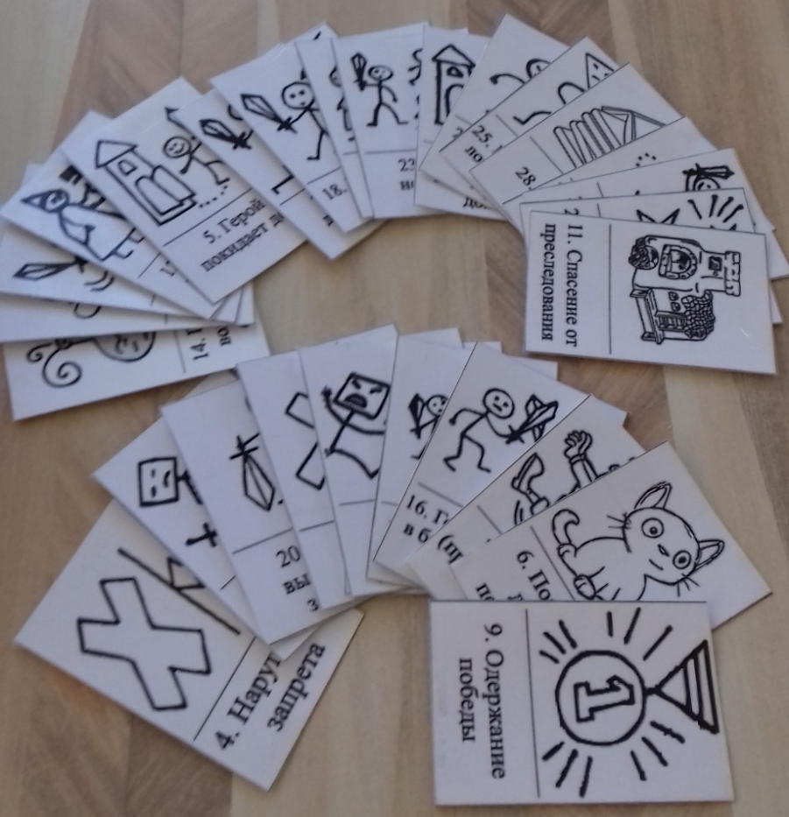
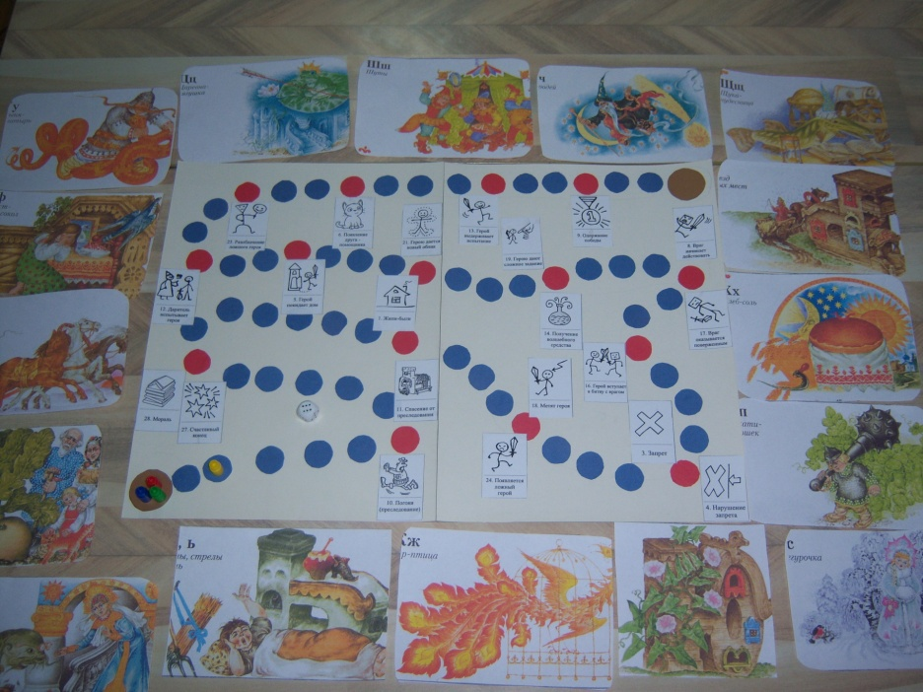
КАРТЫ ПРОППА

Slide 4
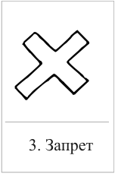
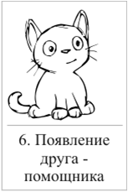
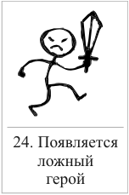
«не открывай оконца»
«не отлучайся со двора»
«не пей водицы»
Серый волк,
Кот в сапогах,
Щука,
Сивка-бурка,
Золотая рыбка
Тот, кто выдает себя за героя
Или присваивает себе его заслуги

Slide 5
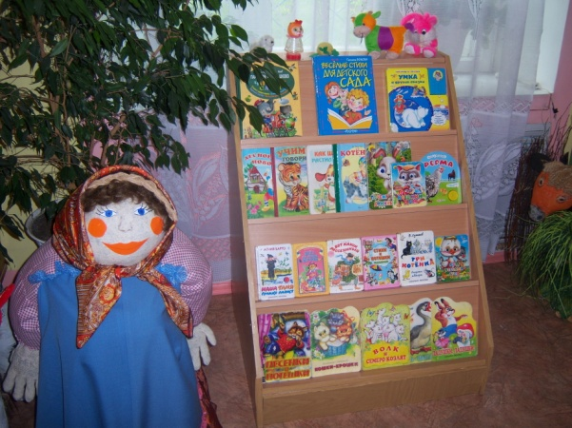
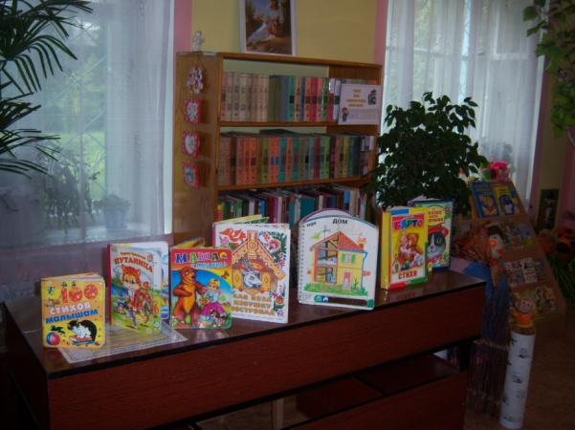
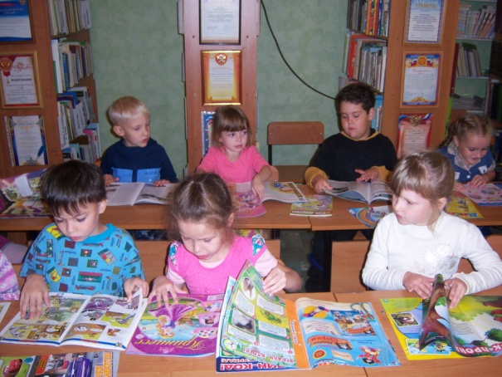
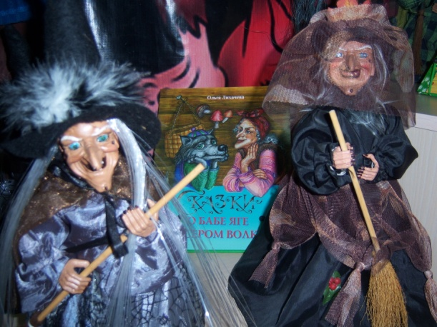
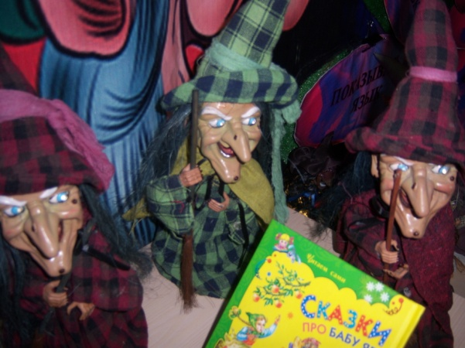
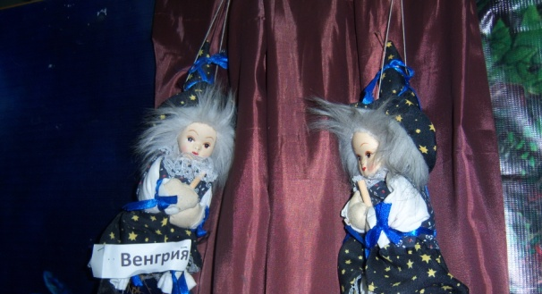
Первый этап - знакомство со сказками.

Slide 6
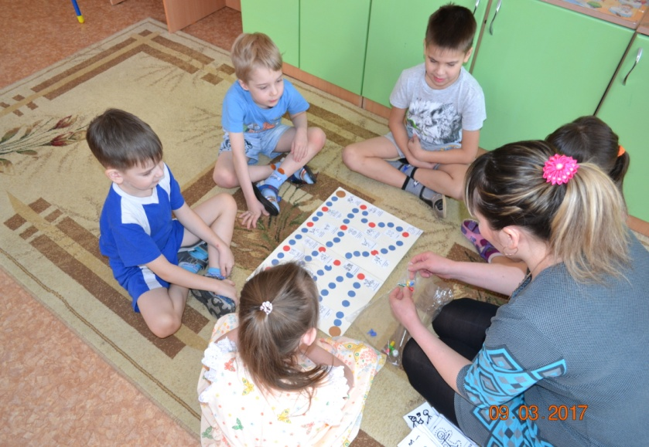
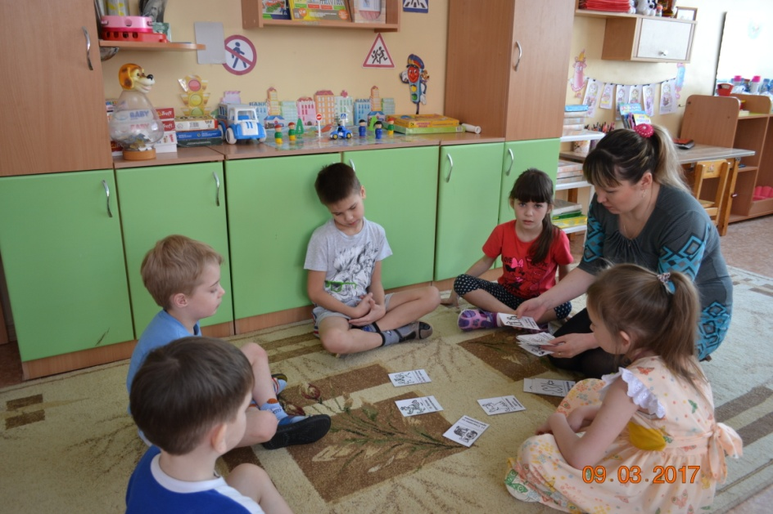
Второй этап - «Подготовительные игры»
«Волшебный мешочек»
«Куб эмоций»
«Примени символ к сказке»

Slide 7
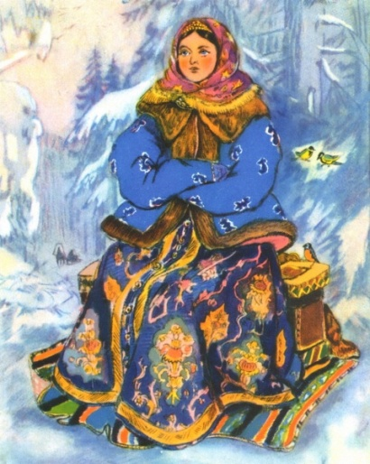

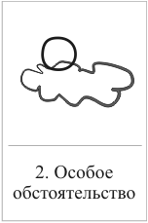
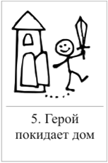
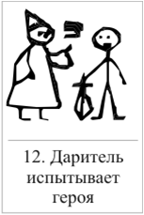
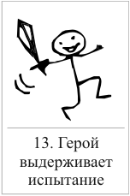

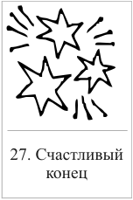
Третий этап – чтение и «выкладывание» сказок с помощью карт Проппа.
«Морозко»

Slide 8

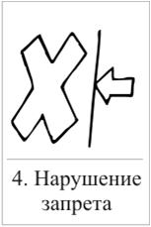
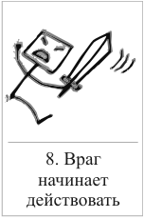
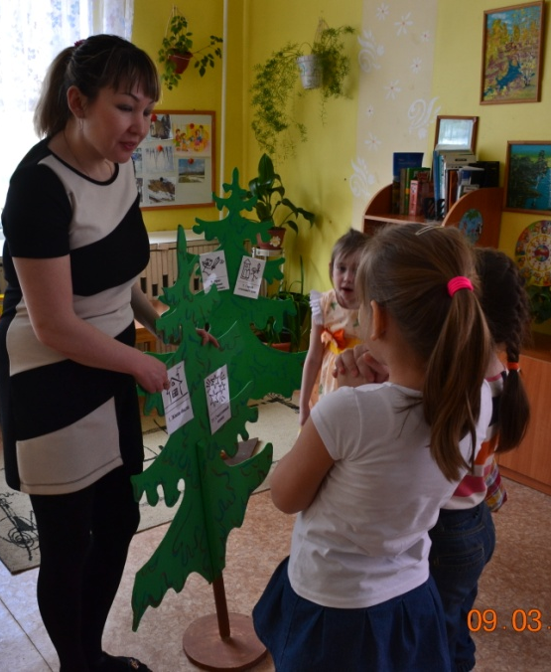
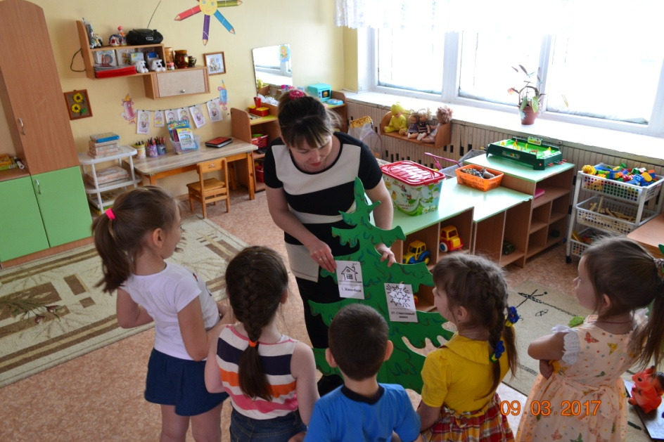
Четвертый этап - пересказ сказки, опираясь на карты Проппа.
«Маша и медведь»

Slide 9
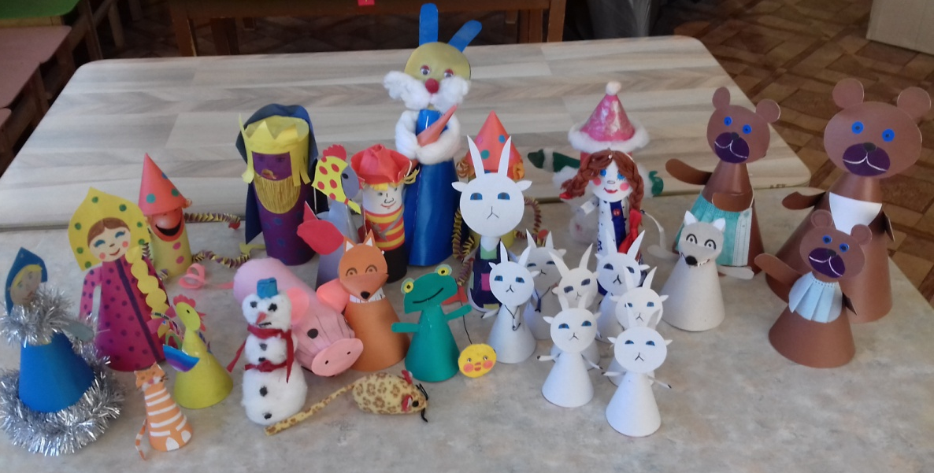
РАБОТА С РОДИТЕЛЯМИ:
Анкетирование родителей «Сказка в вашем доме»;
Наглядно-информационные стенды с консультациями: «Речевое развитие детей 5-6 лет»,
«Какие сказки читать детям»,
«Сказка на ночь»,
«Каждому возрасту своя сказка»;
Создание буклета для родителей «Сказка в вашем доме», «Функции сказок»;
Мастер-класс для родителей «Сочиняем сказку»;
Привлечение родителей к изготовлению бумажного настольного театра к русским народным сказкам.

Slide 10
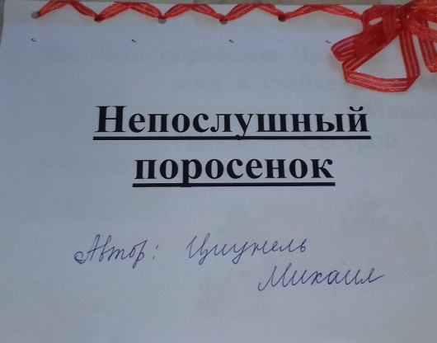
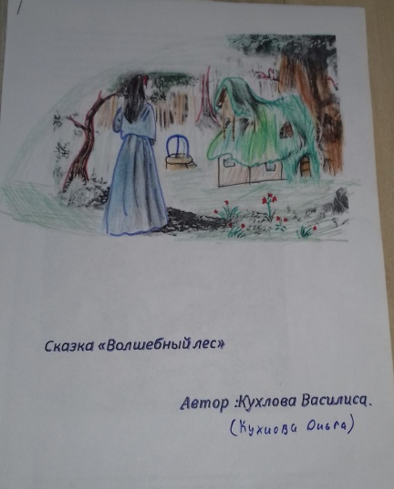
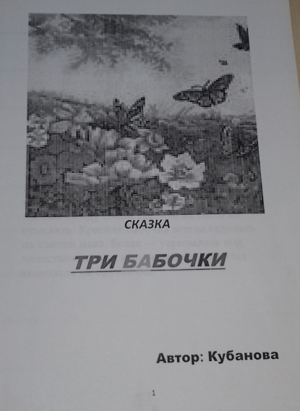
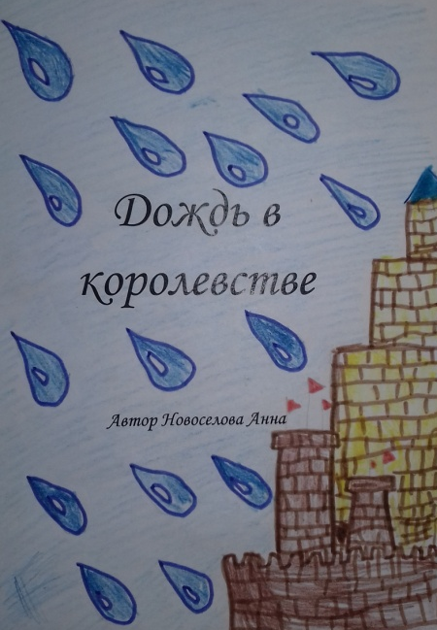
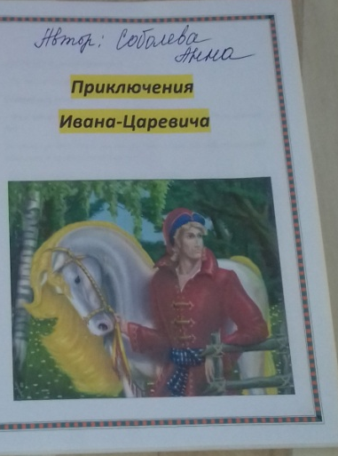
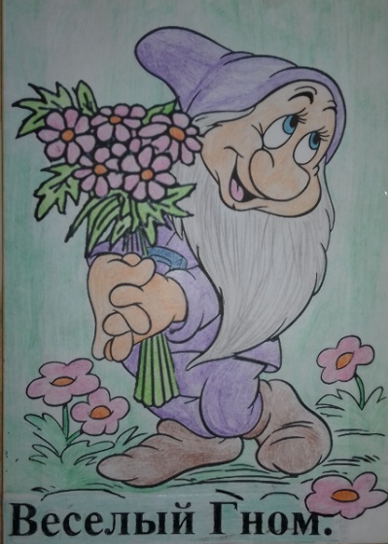
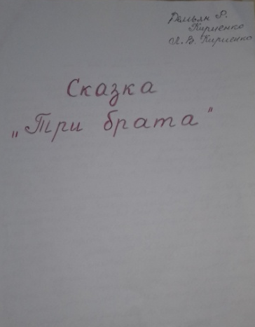
Пятый этап - использование карт Проппа,
придумывание собственных сказок.

Slide 11
Ожидаемые результаты
Активизируется устная связная речь.
Развивается внимание, восприятие, фантазия, воображение.
Развивается интерес к художественной литературе, как образцу речи.
Формируется умение продумывать замысел, следовать ему в сочинении, выбирать тему, интересный сюжет, героев.
Развивается активность личности, способность переживать судьбу сказочных героев как свою.
Обогащается эмоциональная сфера.

Slide 12
СПАСИБО ЗА ВНИМАНИЕ!

